Slide 1
103동 306호 기타공사 작업의뢰서
2025. 11. 04
유앤미시스템

Slide 2
103동 306호 기타공사 작업의뢰서
1. 공 사 명 : 103동 306호 기타공사 작업의뢰
2. 공사요청일 : 2025년 11월 04일
3. 공사의뢰자 : 유앤미시스템 남해원 소장
4. 완료요청일 : 년 월 일
5. 입주예정일 : 년 월 일
6. 공 사 내 용 : 방충망-3개(주방좌측방, 주방우측방, 뒤베란다)교체,
주방좌측방, 주방우측방 창문측 벽면 단열재 시공(걸레받이교체포함),
안방 벽면 단열재 들뜸 재시공(걸레받이교체포함), 보수 공사 요함.
상기 공사에 대한 공사요청을 에스앤아이 코퍼레이션에게 요청 드리오니 기타공사를 완료해 주실 것을 요청 드립니다.
의 뢰 사 진

Slide 3
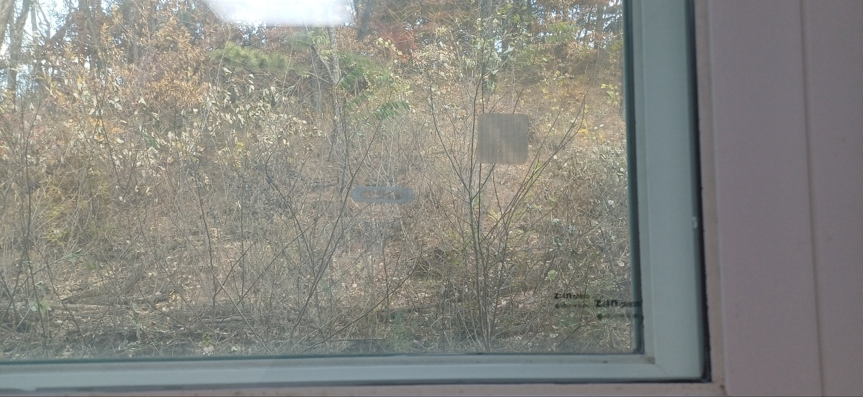
방충망-3개(주방좌측방, 주방우측방, 뒤베란다)교체

Slide 4
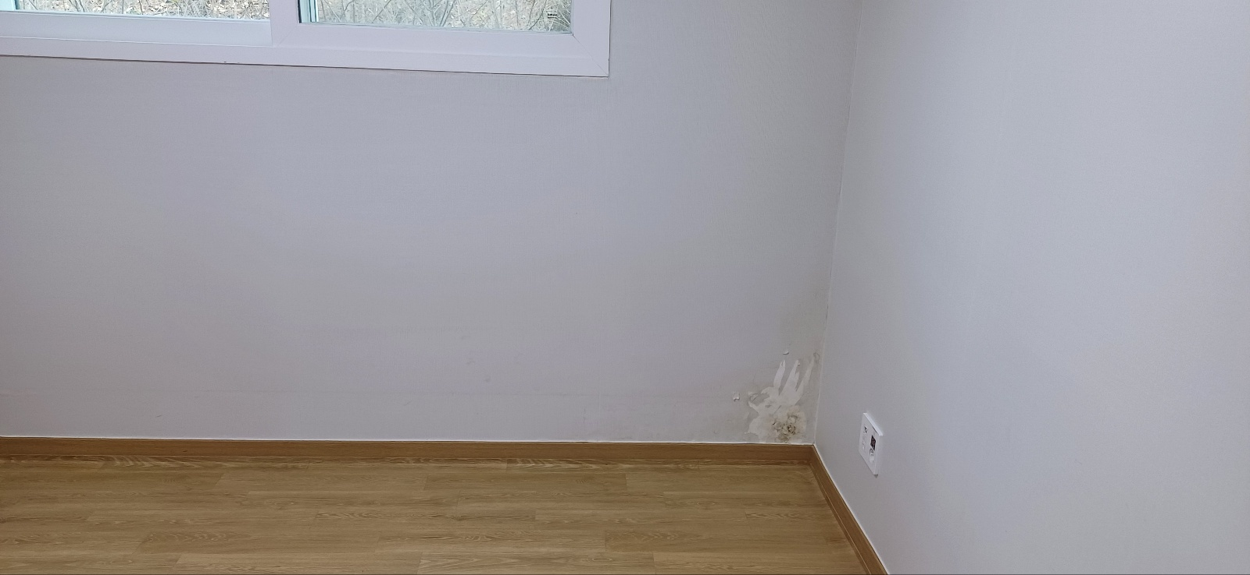
주방좌측방, 주방우측방 창문측 벽면 단열재 시공(걸레받이교체포함)

Slide 5
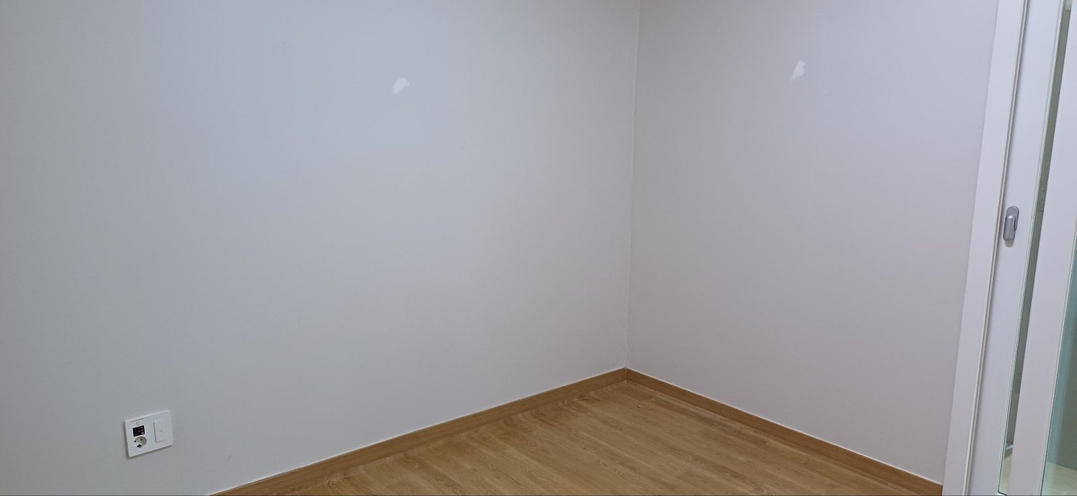
안방 벽면 단열재 들뜸 재시공(걸레받이교체포함)

